Slide 1



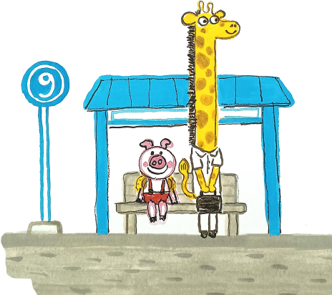
《长颈鹿先生 ，请上车》
导读课
【韩】 李恩定 著
【韩】 尹贞珠 绘
段佳韵 译

Slide 2


“长颈鹿先生 ，请上车 ！”
咦 ，谁在邀请长颈鹿先生上车 ？
这个人邀请长颈鹿先生上什么车呢 ？
课程导入&话题激趣

Slide 3


课程导入&话题激趣
l 这是什么车 ？
l 你坐过公交车吗 ？
l 你喜欢坐公交车吗？为什么 ？

Slide 4


课程导入&话题激趣
l 如果有一天 ，一只长颈鹿也想坐公交车 ， 你认为会发生什么事情 ？
l 说一说你想象中的画面是什么样的 ？

Slide 5
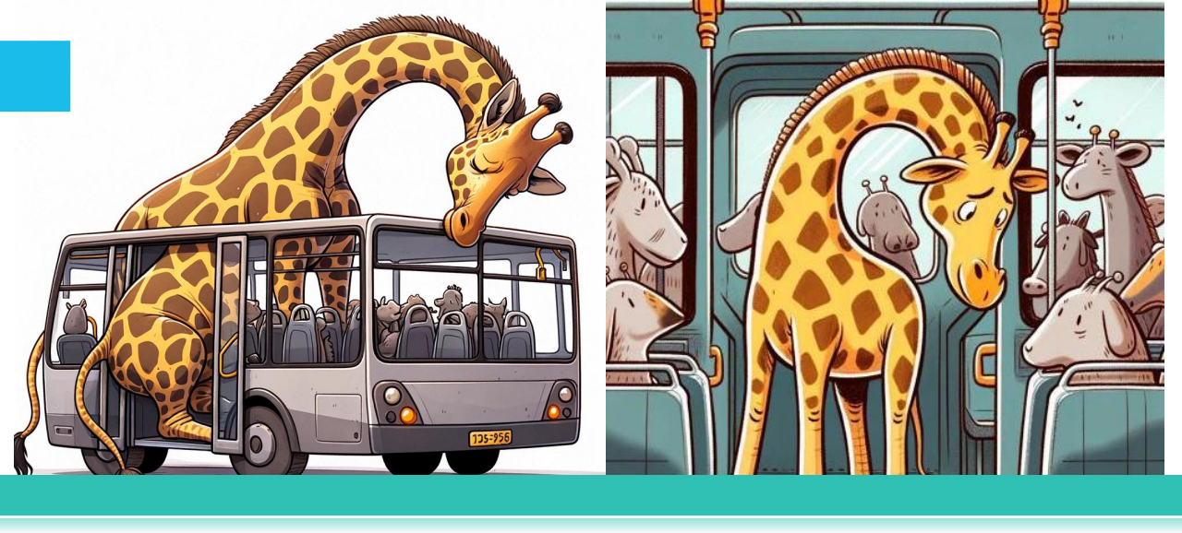
课程导入&话题激趣
长颈鹿可能会因为脖子太长而不能坐公交车 ，或者坐得很难受 ，因为它得一直低着头 。

Slide 6
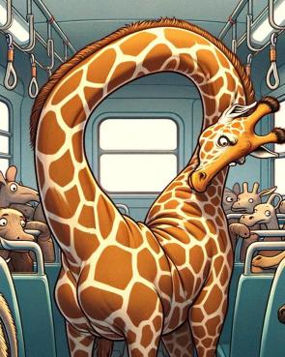
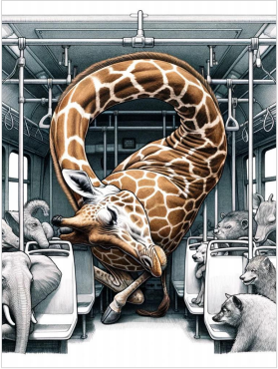
课程导入&话题激趣
l 如果你是那只长颈鹿 ，你会怎么办呢 ？
如果我是长颈鹿 ，我可能会试着找其他方式去我想去的地方 ，
或者我会请求帮助。
l 如果你是这辆公交车上的其他乘客 ，看 到长颈鹿的困境 ，你会怎么办 ？
如果我是公交车上的乘客 ，看到长颈鹿这么难受 ，我会觉得很
同情。我可能会去问长颈鹿先生需要帮助吗 ，或者我可以给公 交司机提建议 ，比如停在一个可以让长颈鹿更舒服的地方。

Slide 7

课程导入&话题激趣
l 本 书 就 是 这 样 一 个 有 趣 的 挑 战 。
l 通 过 这 个 故 事 ，我 们 不 仅 能 享 受 阅 读 的 乐 趣 ，还能学到如何面对和解决问题 。

Slide 8
准备好了吗 ？
让我们带着刚才的想象和期待 ，
一起开始阅读这个故事吧 ！
精彩片段共读&文本分析

Slide 9
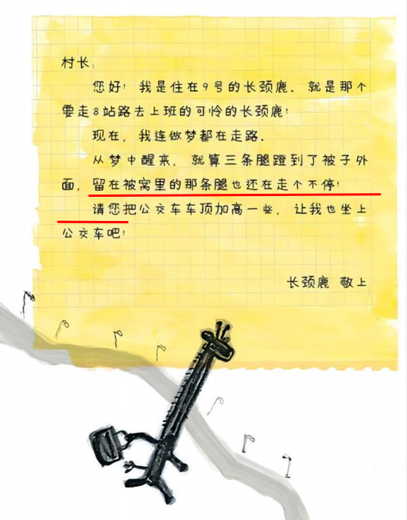
精彩片段共读&文本分析
朗读 ：长颈鹿先生写给刺猬村长的信（ 一 ）
l 从长颈鹿写给刺猬村长的这封中 ，你能感受 到长颈鹿先生的什么心情 ？
我觉得长颈鹿先生可能感到很无奈和疲惫 ，因为他每天
都要走很远的路去上班。
l 长颈鹿先生提出了一个请求 ，他为什么要这 样写呢 ？
因为他的脖子太长了 ，无法像其他动物一样坐公交车。
他想让村长帮他解决这个问题。

Slide 10
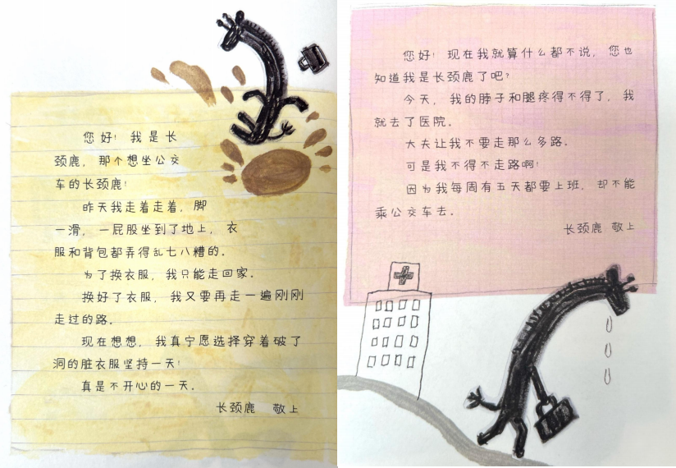
精彩片断共读&文本分析
朗读 ：
长颈鹿先生写给刺猬村长的信（ 二 ）
长颈鹿先生写给刺猬村长的信（ 三 ）
l 从这两封信中 ，你知道了长颈鹿 先生遇到了什么问题 ？
长颈鹿先生只能走路上班 ，非常辛苦和麻烦。
长颈鹿先生因为长时间走路 ，身体感到非常
疼痛。他甚至需要去医院看医生。

Slide 11

精彩片断共读&文本分析
因为不能坐公交车 ，长颈鹿先生的问题不
仅是出行不便 ，而且影响到了他的健康 。
这三封信让我们更深入地理解了长颈鹿先
生的困境 。

Slide 12
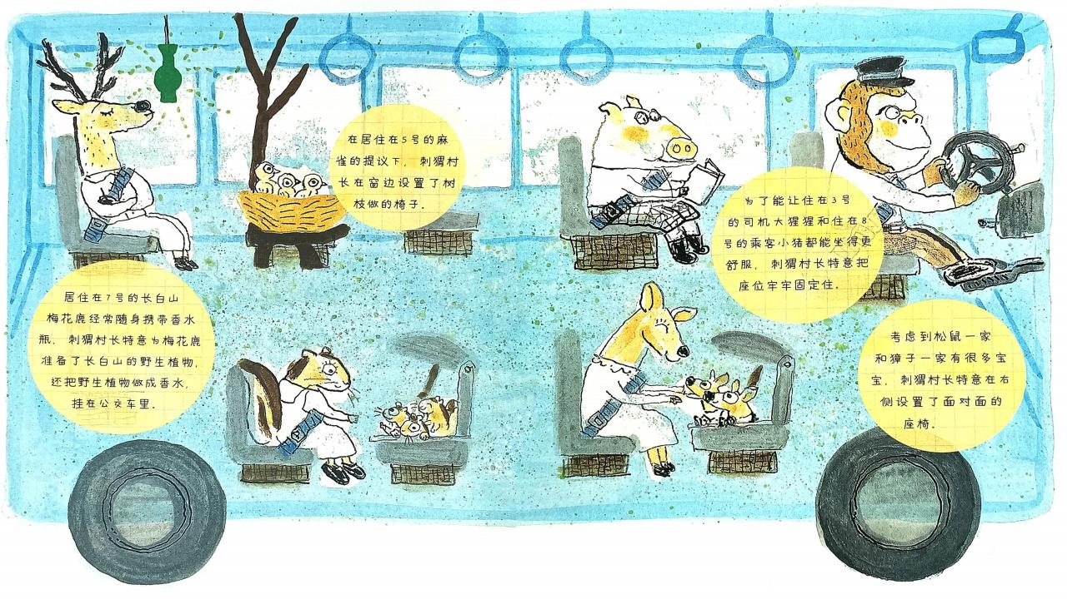
精彩片断共读&文本分析
朗读旁白&圆圈中的文字 ：和睦村的公交车是刺猬村长开通的。 让我们了解一下和睦村从1号到10号的村民们吧。
l 从这段描述中 ，你能了解到哪些关于刺猬村长的什么信息 ？
刺猬村长很关心村民 ，他为不同的动物提供了合适的座位。

Slide 13

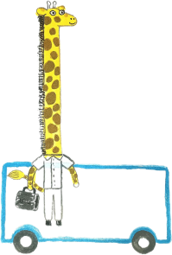
精彩片断共读&文本分析
P20-P23
和睦村的村民们特别喜欢村里的公交车。
他们每次见到刺猬村长 ，都会称赞他兑现了承诺 ，果然开通了公交车。开通公交车是 刺猬在竞选村长时向大家许下的承诺 ，刺猬村长因此也认为自己是个优秀的村长 ，对 自己挺满意的。
住在9号的长颈鹿先生是刚搬过来的。他的脖子特别特别长 ，远远超过了公交车的车 顶。
在刺猬村长眼里 ，他的脖子就像是一座高塔。
曾经有一次 ，长颈鹿先生站在公交车旁边 ，显得那么高 ，哪怕是两辆公交车叠在一起 ， 也没有他的长脖子高。 如果想让长颈鹿先生坐车的话 ，恐怕只能重新生产公交车了。
刺猬村长瞄了一眼桌子上的日历 ，再过几个月又要选举新的村长了 ， 刺猬村长将长颈 鹿先生的信都推到了小角落里 ，希望下一任村长能够替自己解决长颈鹿先生的问题。
l 这可能说明了什么 ？
可能说明刺猬村长觉得解决长颈鹿
先生的问题太困难了 ，他觉得自己 无法解决。

Slide 14
精彩片断共读&文本分析
P25-P28
此时 ，长颈鹿先生正坐在2号车站的椅子上擦汗。他走了7站路 ，已经非常非常累了。他办公室的门牌号是1号 ，现在 ，他只要再走一站路 就到了。
起风了 ，长颈鹿先生闭上眼睛 ，想让清爽的风把汗吹干。他忽然想起了猪小弟说过的话。
“坐在公交车里 ，打开窗户 ，闭上眼睛 ，就像乘着风一样舒服 ！”
乘着风 ！那一定很好玩。
“连我这样大个子的长颈鹿也可以‘乘着风’吗 ？”长颈鹿先生很好奇 ，不管是风还是公交车 ，他都想乘坐一下。
在公交车的嘀嘀声中 ，长颈鹿先生睁开了眼睛。公交车缓慢地爬下小山坡 ，停在了长颈鹿先生面前。
“不会是想让我乘车吧 ？”
长颈鹿先生好奇地伸长脖子看着公交车。
据说不管有没有人上车 ，和睦村的公交车都逢站必停。
公交车上本来正望着窗外的乘客们看到长颈鹿先生 ，都把头转了过去 ，有的突然打着哈欠。
开报纸遮着脸 ，有的假装打着哈欠。
司机大猩猩对此却漠不关心。他踩了一下油门 ，公交车轰地扬起一阵灰尘 ，离开了车站。
长颈鹿先生望着公交车远去的背影 ，只好继续走路。尽管每走一步 ，他长长的脖子都摇摇晃晃 ，但他还是很努力地一步一步向前走。

Slide 15
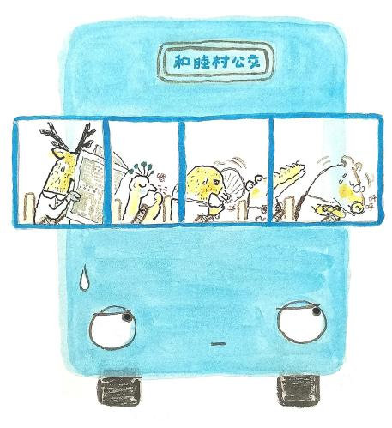
精彩片断共读&文本分析
l 长颈鹿先生站在公交车站 ，但公交车并没有停下来接他。 你对这个场景有什么感受或想法 ？
我觉得那些乘客和司机都不太友好。他们看到长颈鹿先生后 ，都故意避
开他 ，没有人想帮助他。
我觉得乘客们可能不知道该怎么做。他们看到长颈鹿先生因为不能坐公
交车又累又乏而自己却舒舒服服地坐在公交车里 ，有些不好意思却有想 不出办法。

Slide 16
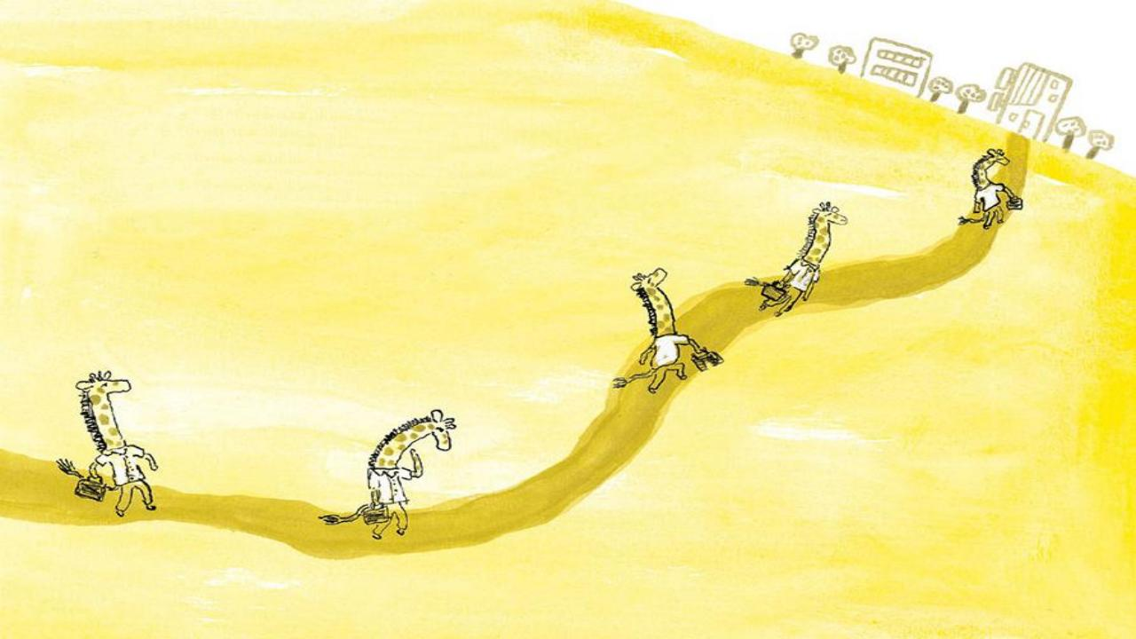
l 司机大猩猩是什么样的反应 ？
“司机大猩猩对此却漠不关心。他踩了一下油门 ，公交车轰地扬
起一阵灰尘 ，离开了车站。”
l 他为什么会这样做 ？
可能因为司机大猩猩觉得自己没办法帮助长颈鹿先生 ，或者他
觉得停车会影响其他乘客 ，也可能他觉得自己只是司机 ，长颈 鹿不能坐公交车跟他没关系。
l 如果你是那辆公交车上的乘客 ，看到长颈鹿先生 的困境 ，你会怎么做 ？
如果我在车上 ，我会建议司机停下来 ，至少可以问问长颈鹿先
生需要什么帮助。
l 在你的生活中 ，你有碰到类似的事情吗 ？
精彩片断共读&文本分析

Slide 17
长颈鹿先生面临的困境确实令人心生同情。
究竟 ，他的难题能否找到解决的办法呢 ？
让我们一同步入预测与想象的旅程 ，
探索可能的答案吧 ！
预测和想象

Slide 18
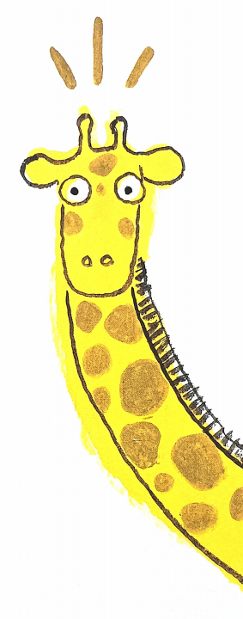
预测和想象
l你认为谁最有可能帮助长颈鹿先生 ？
我觉得小猪可能会帮助长颈鹿先生 ，因为我从封面上看到小猪
和长颈鹿一起等车 ，他们可能是好朋友。
我觉得可能是刺猬村长 ，因为他是村长 ，而且前面想出了很多
很好的办法让村里的其他动物很舒服地坐公交车。后面他应该
也会想出帮助长颈鹿先生的办法。

Slide 19
预测和想象
分组讨论/汇报
l 每组提出一些解决方案 ，写在阅读单上 ；
l 另一组扮演“批评家”来挑战这些方案的可行性。
小组成员 | 预测谁会帮助长颈鹿先生 | 提出的解决方案 | 批评家的意见/挑战 | 改进后的解决方案
 | 例如 ：刺猬村长 | 在车站设置专用长颈 鹿等候区 | 仍然无法解决乘车问题 | 设计可调节高度的车厢
例如 ：猪小弟
设计一个特别的车厢 ， 专门适应长颈鹿先生 的高度。
可能会很贵。 可能会因为 改变而影响其他乘客。
通过募集资金和设计不影 响其他乘客的车厢解决。

Slide 20
通过这个活动 ，
我们不仅展开了自己的想象力 ，
预测了接下来的故事发展 ，
还开动脑筋去思考这些想象是否能变成可能 ，
长颈鹿先生有你们这样的朋友 ，
一定能早日坐上公交车去上班的。
阅读任务

Slide 21
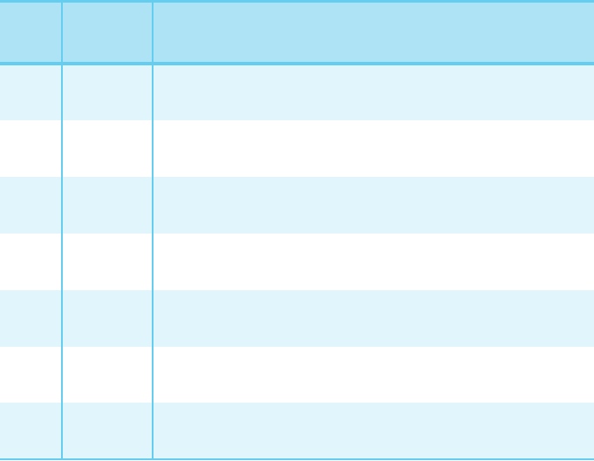
阅读任务
仔细阅读 ：
《长颈鹿先生 ，请上车 ！》剩余部分。
重点关注 ：
l 故事中的插图 ，它们增强故事生动性 ， 助于理解情节和角色感受 ，并揭示文字 没有讲述的有趣故事。
l 请留意故事中的长颈鹿先生的问题是怎 样解决的。
备注
（ 自由填写觉得需要注意的事项或阅读感受 ）
日期 页数
第1天
第2天
第3天
第4天
第5天
第6天
第7天

Slide 22
在深入探讨了长颈鹿先生面临的挑战之后 ，
我们通过预测和富有创造力的思维共同探讨了潜在的解决策略。
下节课我们将分享各自的阅读心得 ，
并深入讨论故事背后更深刻的意义。
让我们一同期待 ，
一起来看今日足迹 ！
课堂总结

Slide 23



课堂总结
第 一课时 ：导读课
1、激发阅读兴趣 ：通过介绍故事背景和角色 ，引起学生对《长颈鹿先生 ，请 上车 ！》 的好奇心和兴趣。
2、预测和想象 ：引导学生通过探索故事情节和角色 ，发展学生的预测能力和 想象力。
3、理解故事主题 ：帮助学生理解故事的基本情节和主题 ，为深入阅读做准备。
1、分享和表达 ：鼓励学生分享阅读体验 ，表达对故事的感受和理解。
2、深入探讨 ：分析故事中的问题解决方式 ，讨论角色之间的互动和 故事的深层含义。
3、创意写作 ：通过写作练习 ，激发学生的创造力 ，让学生尝试以故 事角色的视角表达情感。
第二课时 ：阅读交流课

Slide 24
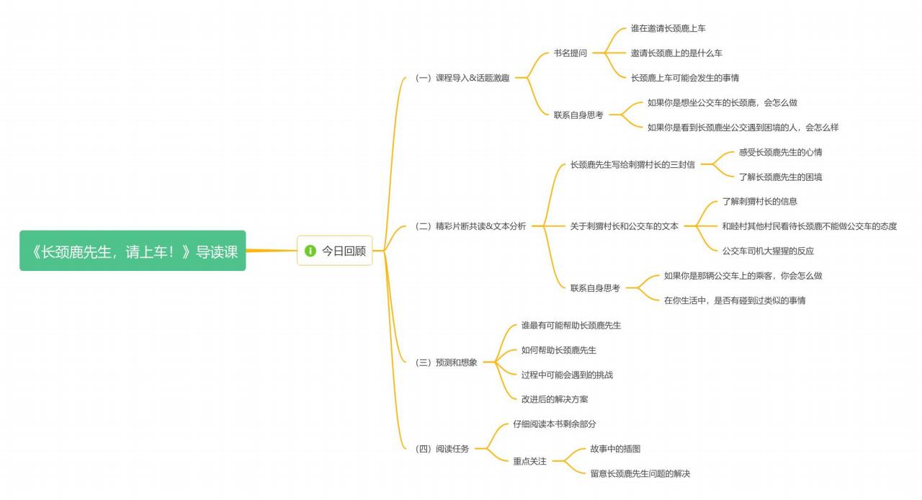
课堂总结
坐

Slide 25


END
下一次再见

